Slide 1

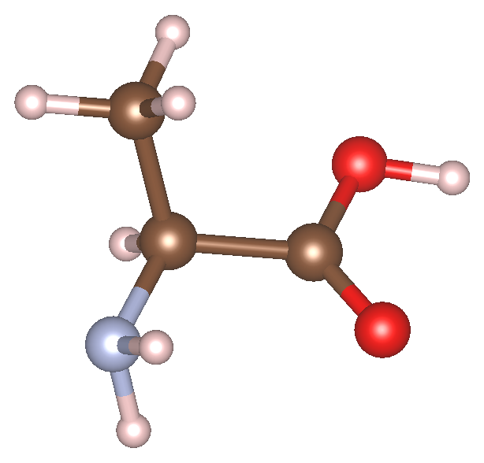
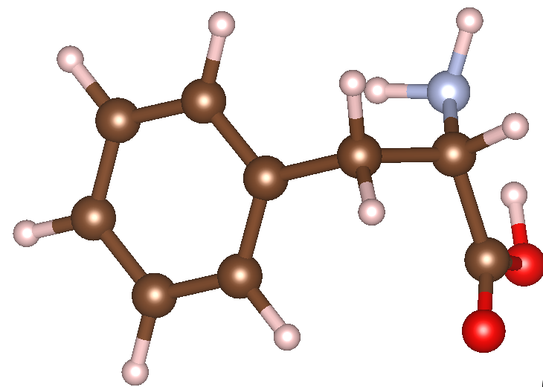
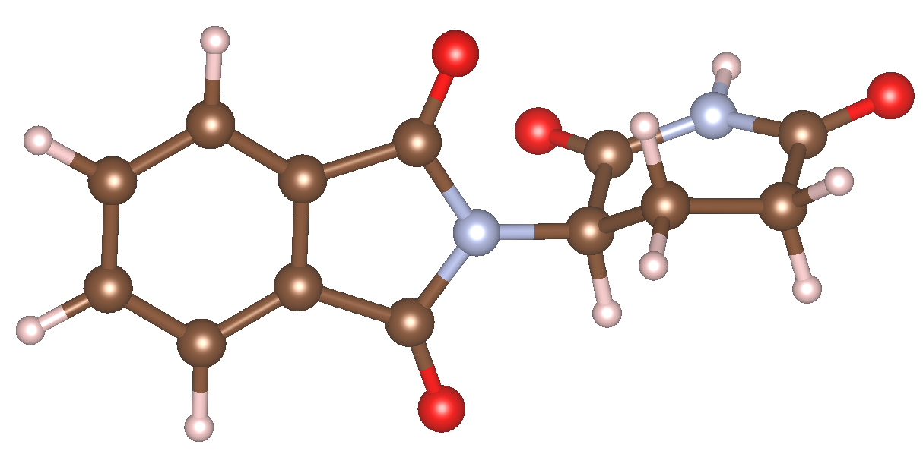

University of Chinese Academy of Sciences
Calculation of Electronic Circular Dichroism Spectra for Chiral Molecules Using RT-TDDFT Implementation
Reporter: Yang Yang
Instructor: Sheng Meng
May 28th, 2021
1
选中图片 → 删除 → 点击图标更换你的图片

Slide 2




01
Research Background
02
Research Content
03
Method & Results
04
Conclusion & Prospects
2
Notes:
我的毕业论文汇报分为四个部分：研究背景、研究内容、研究方法与结果和结论与展望。（8 sec）

Slide 3
Part 01
Research Background
3
Notes:
首先介绍选题背景。（1 sec）

Slide 4
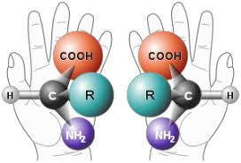
Chirality
Chirality: A property that the original entity cannot coincide
with its mirror image by any means.
Experimental characterization methods to determine the chiral configuration:
Single-crystal XRD —— hard to obtain single-crystal sample
NMR based on chiral reagents —— chiral reagents are expensive
Spectroscopic methods —— pervasive, low requirements on samples
picture from wikipedia
4
Notes:
手性，即本体无法与其镜像重合的性质。分子手性构型的确定是分子手性研究中基础却具有挑战性的重要课题。目前常用的确定分子手性构型的仪器表征方法有单晶X射线衍射法、基于手性试剂的核磁共振法和光谱法。单晶XRD法可以直观地测定手性分子的构型，但对高质量单晶样品的依赖限制了其应用；基于手性试剂的NMR法方法简便、所用实验仪器使用广泛，但所需的各类手性试剂制备成本较高，一定程度上限制了其应用；光谱法适用范围广，对样品的要求低，在分子手性构型的研究中得到了更广泛的应用。（42 sec）

Slide 5
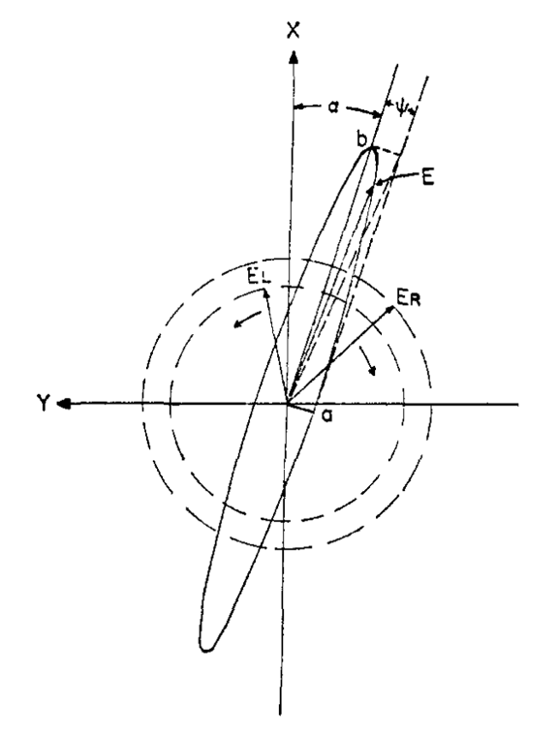
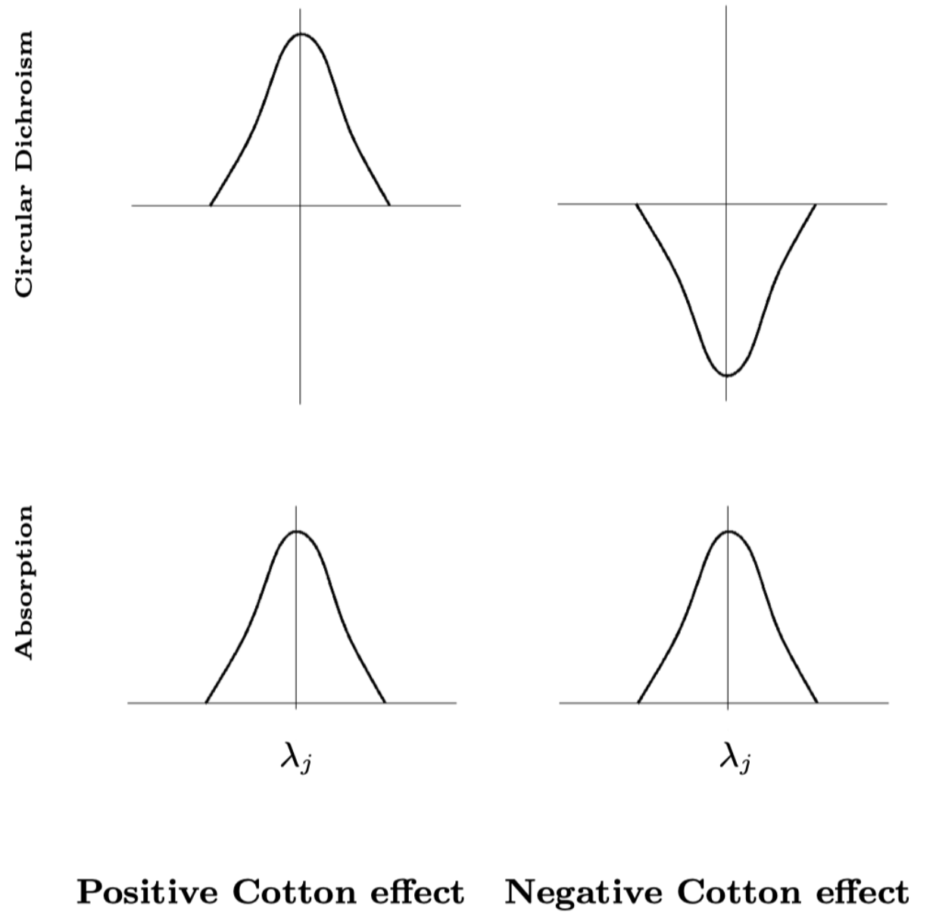
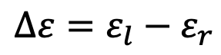
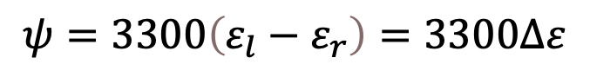
Optical Rotation, Circular Dichroism & Cotton Effect
Optical Rotation
Ellipticity (CD)
reciprocal Kramers-Kronig
Circular Dichroism:
$$Δε=ε_{l}−ε_{r}$$
$$ψ=3300\left(ε_{l}−ε_{r}\right)=3300Δε$$
Eyring H, Liu H C, Caldwell D. Chemical Reviews, 1968, 68(5): 525–540
Leal L A E, Rubio A, Varsano D. University of the Basque Country, 2013.
5
Notes:
光谱法主要分为旋光法和圆二色谱法。旋光与圆二色互为逆Kramers-Kronig关系，都能反映出手性分子的空间与电子结构信息，但从圆二色谱上更容易分辨相邻的吸收带，故圆二色谱法更为常用。圆二色性$Δε$被定义为线偏振光通过介质后左旋圆偏振光和右旋圆偏振光的摩尔吸光度之差，与摩尔椭圆度$ψ$呈正比。改变入射光波长，测定圆二色性即得到圆二色谱。在发生电子跃迁的吸收带上，CD曲线会出现一个高斯型峰，这种现象被称为Cotton效应。电子结构相似的分子应具有相似的Cotton效应。（37 sec）

Slide 6
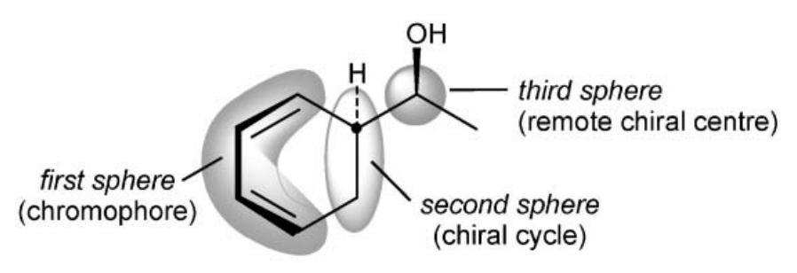
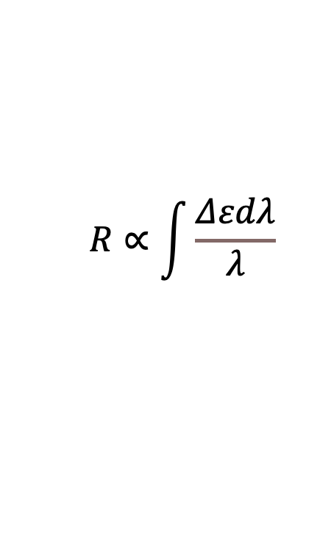
Electronic Circular Dichroism (ECD)
ECD
UV-Vis absorption
e⁻ transition in chromophores
Key factors for calculation of ECD spectra:
Excitation Energy
Rotatory Strength
$$R∝\int{\frac{Δεdλ}{λ}}$$
Berova N, Di Bari L, Pescitelli G. Chemical Society Reviews, 2007, 36(6): 914–931.
6
Notes:
电子圆二色谱法基于分子发色团上的电子吸收紫外-可见波段的入射光能量发生的电子能级跃迁。将待测分子的ECD谱中的Cotton峰位置与正负和已知构型的分子的谱图对比，可以较为准确地确定待测分子的构型。对于手性分子ECD谱的计算，电子跃迁过程对应的激发能和转动强度是最重要的两个目标计算量。特定电子跃迁过程对应的转动强度正比于该跃迁过程在ECD谱上对应Cotton峰的积分。（34 sec）

Slide 7
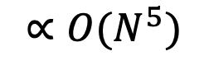
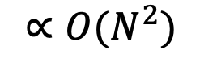
Calculation Methods for ECD Spectra
Hartree-Fock
Multi-Configuration Self-Consistent Field (MCSCF)
Coupled Cluster (CC)
Calculation Methods
WFT correlation methods
Configuration Interaction (CI)
Moller-Plesset Perturbation (MP2)
DFT
Density functional related
sTDDFT
TDDFT
LR-TDDFT
$$∝O(N^{5})$$
RT-TDDFT
$$∝O(N^{2})$$
Makkonen E, Rossi T P, Larsen A H, et al. The Journal of Chemical Physics, 2021, 154(11): 114102.
8
Notes:
目前常用的计算ECD谱的方法大体上可分为Hartree-Fock法、基于波函数理论的相关方法和密度泛函法。WFT相关方法包括多组态自洽场方法、耦合簇方法、组态相互作用法和微扰法等，具有良好的计算精度，但计算成本随体系大小的增加十分迅速。密度泛函理论建立在Hartree-Fock理论的基础上，将体系波函数和总能表示为电子密度的泛函，引入交换关联泛函来准确描述多体相互作用和体系哈密顿量。基于自洽求解含时Kohn-Sham方程的含时密度泛函方法包含电子波函数的含时演化效应，能够精确计算模拟超快过程。其中，实时密度泛函方法直接在时域求解含时Kohn-Sham方程，包含非线性光谱信息，计算量随体系尺寸二次方增长，相较计算量随体系尺寸五次方增长的线性响应含时密度泛函方法更有优势。（55 sec）

Slide 8
Part 02
Research Content
10

Slide 9
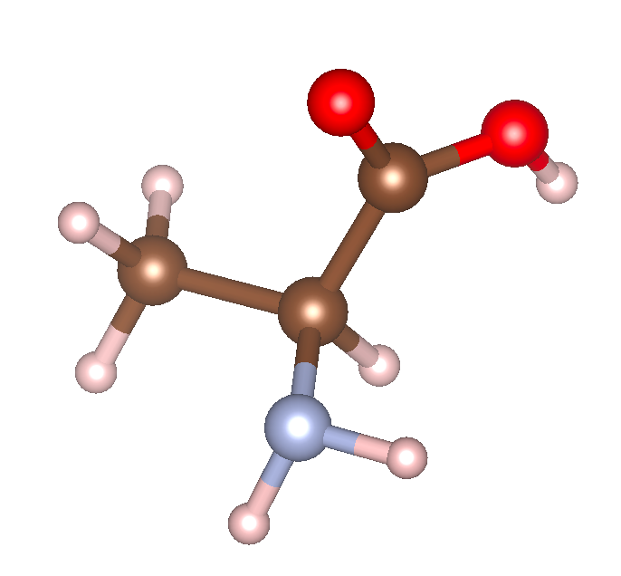
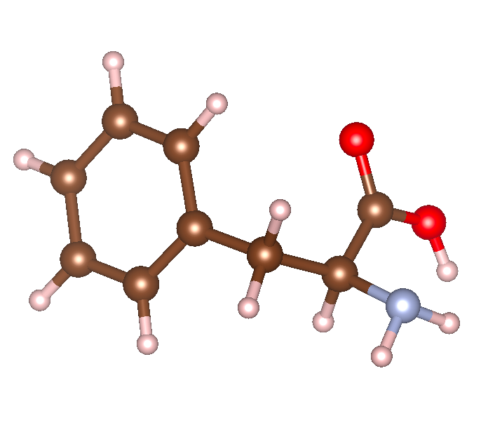
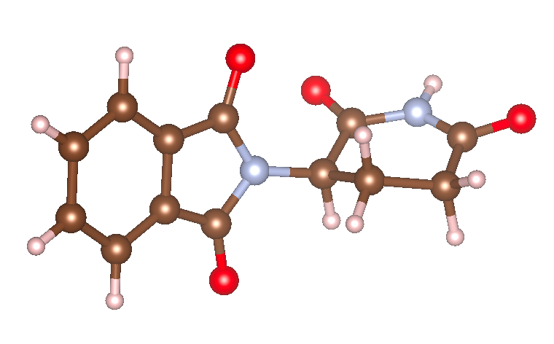
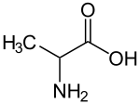
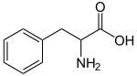
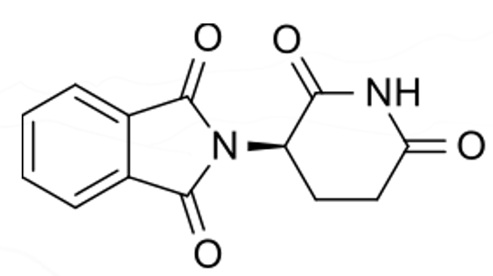
Research Content
L-Alanine
L-Phenylalanine
R-Thalidomide
TDPW (Time-Dependent ab initio package based on Plane Wave)
@ Sheng Meng Lab
Lian C, Zhang S J, Hu S Q, et al. Nature Communications, 2020, 11(1).
You P, Chen D, Lian C, et al. Wiley Interdisciplinary Reviews: Computational Molecular Science, 2020(March): 1–20.
11
Notes:
氨基酸是构成蛋白质的最基本单元。尽管天然氨基酸都是L构型，近年的研究表明生物体内也存在由L构型氨基酸转化产生的D构型氨基酸，与氨基酸手性构型相关的研究成为了生命科学研究的热点。沙利度胺曾作为一种抗孕吐反应的药物在上世纪60年代风靡一时，却因随之而起的畸形新生儿潮被列为禁药。直到上世纪80年代，Blaschke等才通过色谱分离确定沙利度胺的致畸性来源于其S对映体，手性构型区分是其药理学研究的基础。本论文聚焦于手性分子的构型确定，基于量子力学理论计算领域前沿的实时密度泛函方法，使用课题组自主发展的第一性原理平面波计算程序TDPW计算了两种结构典型的氨基酸L-丙氨酸和L-苯丙氨酸以及手性药物分子R-沙利度胺的电子圆二色谱，通过与实验结果对比来验证理论方法和程序的可靠性。（58 sec）

Slide 10
Part 03
Method & Results
12
Notes:
以下阐述研究方法与结果讨论。（2 sec）

Slide 11
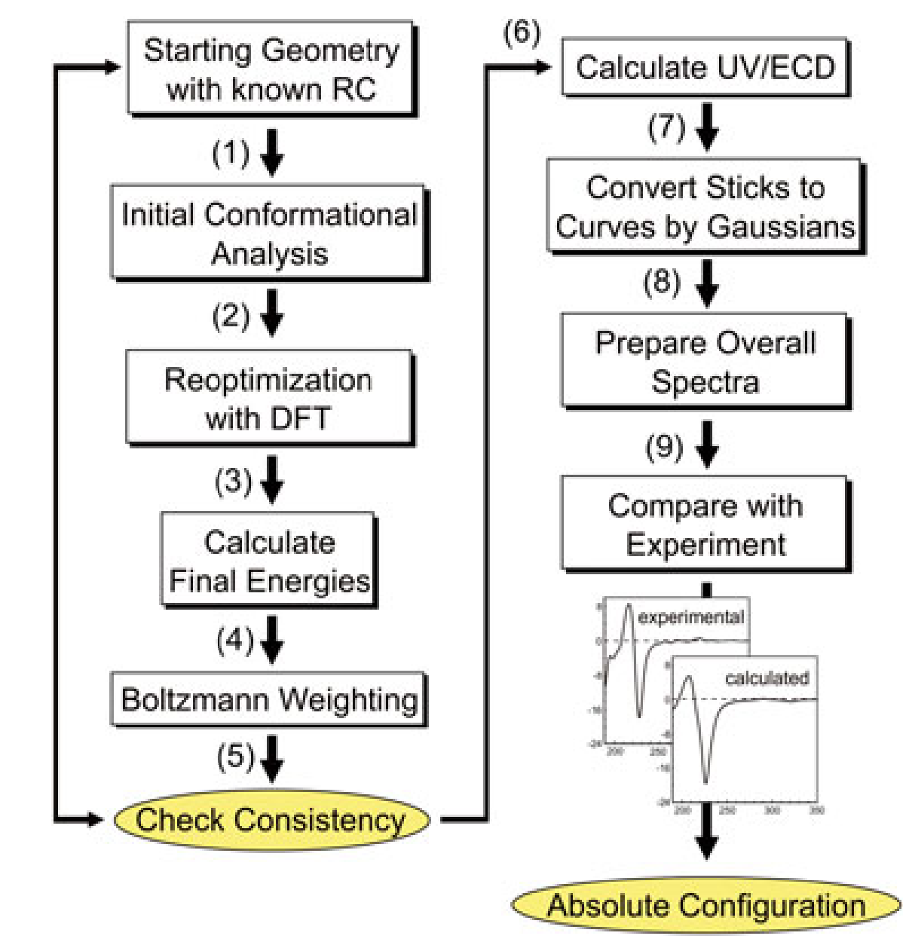
Method
Pescitelli G, Bruhn T. Chirality Forum, 2016, 474(February): 466–474.
13
Notes:
本论文采用的研究方法遵循文献中常见的ECD谱计算流程：先对特定构型的手性分子进行构象搜索，然后对能量较低的几个构象进行高精度的几何结构优化和总能计算，得到它们的Boltzmann构象分布概率，再分别计算这几个构象的ECD谱，最后根据Boltzmann分布概率对这些ECD谱进行加权平均得到手性分子该构型的ECD谱并与实验谱图比较。（26 sec）

Slide 12
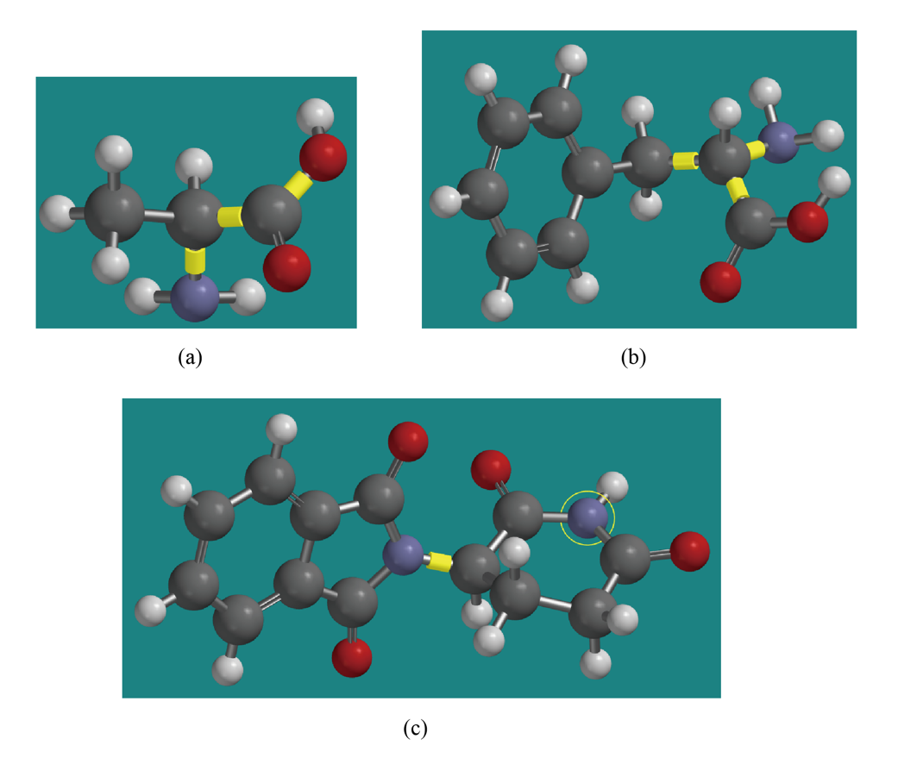
Conformation Search & Analysis
L-Phenylalanine
L-Alanine
Calculation Settings:
Program: Spartan 14
Method: Hartree-Fock 3-21G
@ 298 K
R-Thalidomide
Input structures of the three chiral molecules
Shao Y, Molnar L F, Jung Y, et al. Physical Chemistry Chemical Physics, 2006, 8(27): 3172– 3191.
14
Notes:
本论文使用Spartan 14程序，选用Hartree-Fock方法，3-21G基组，在室温下分别对三种手性分子进行构象搜索。构象结构库由分子绕图示特定化学键旋转或特定原子翻转产生。（13 sec）

Slide 13
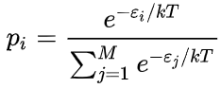
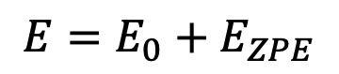
Re-Optimization with VASP (DFT)
Energy Threshold
~ 3 kcal/mol
Total Energy:
$$E=E_{0}+E_{ZPE}$$
Calculation Settings:
Program: VASP 5.4.4
Method: DFT PW ENCUT = 400 eV
Functional: PAW_PBE
Boltzmann Weighting:
Kresse G, Furthmüller J. Physical Review B - Condensed Matter and Materials Physics, 1996, 54(16): 11169–11186.
Kresse G, Furthmüller J. Computational Materials Science, 1996, 6(1): 15–50.
15
Notes:
从上一步构象搜索的结果中筛选出位于最低约3kcal/mol能量范围内的构象，使用VASP5.4.4程序，在DFT、平面波基组、截断能400电子伏特和PAW_PBE泛函的计算配置下，对筛选出的构象进行高精度的几何结构优化和频率计算，由几何结构优化计算得到的能量与频率计算得到的零点能求和得到零点能校正的总能，进一步计算出它们在室温下的Boltzmann概率分布。（27 sec）

Slide 14
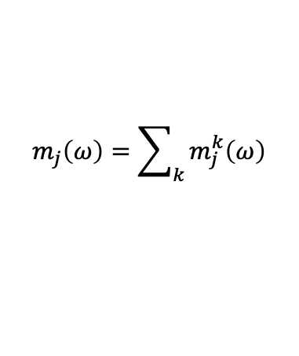

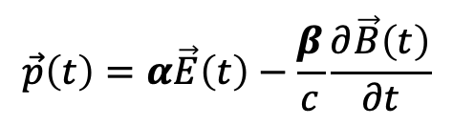
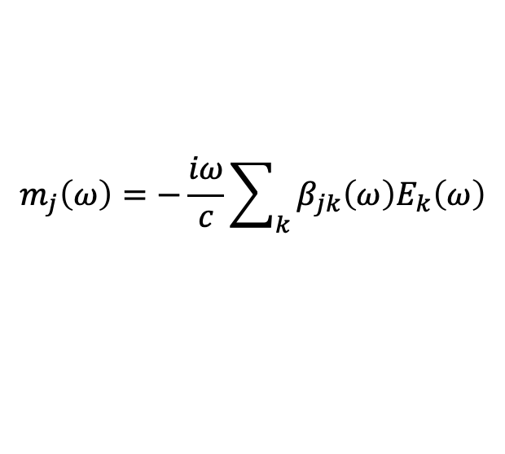

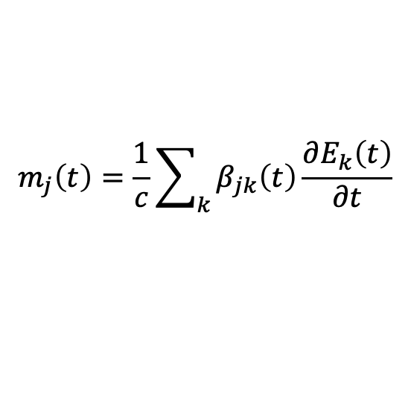
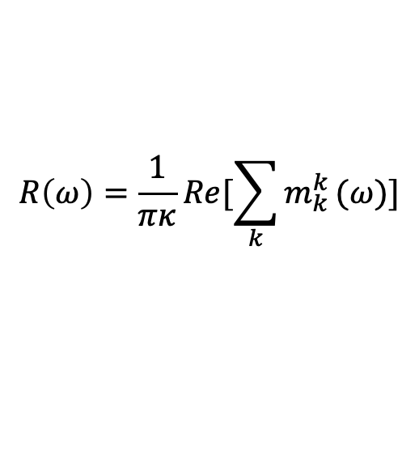
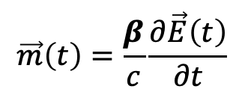
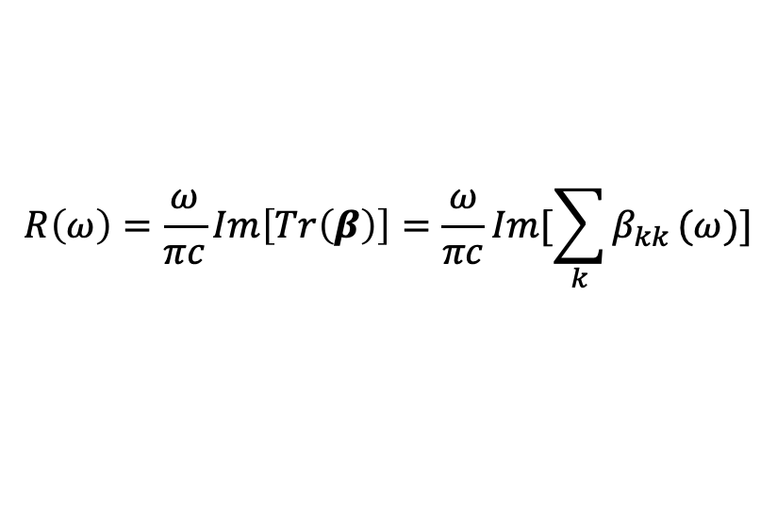
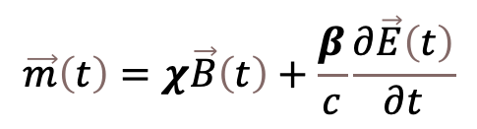
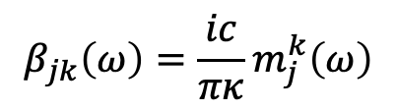
ECD Calculation
$$\vec{p}\left(t\right)=α\vec{E}\left(t\right)−\frac{β}{c}\frac{∂\vec{B}\left(t\right)}{∂t}$$
$$\vec{B}\left(t\right)=0$$
$$\vec{m}\left(t\right)=\frac{β}{c}\frac{∂\vec{E}\left(t\right)}{∂t}$$
$$m_{j}\left(t\right)=\frac{1}{c}\sum_{k}{β_{jk}\left(t\right)}\frac{∂E_{k}\left(t\right)}{∂t}$$
$$\vec{m}\left(t\right)=χ\vec{B}\left(t\right)+\frac{β}{c}\frac{∂\vec{E}\left(t\right)}{∂t}$$
$$β_{jk}\left(ω\right)=\frac{ic}{πκ}m_{j}^{k}\left(ω\right)$$
$$E_{k}\left(t=0\right)=κ$$
$$m_{j}\left(ω\right)=−\frac{iω}{c}\sum_{k}{β_{jk}\left(ω\right)E_{k}\left(ω\right)}$$
$$m_{j}\left(ω\right)=\sum_{k}{m_{j}^{k}\left(ω\right)}$$
$$R\left(ω\right)=\frac{1}{πκ}Re[\sum_{k}{m_{k}^{k}}(ω)]$$
$$R\left(ω\right)=\frac{ω}{πc}Im\left[Tr\left(β\right)\right]=\frac{ω}{πc}Im[\sum_{k}{β_{kk}}(ω)]$$
Makkonen E, Rossi T P, Larsen A H, et al. The Journal of Chemical Physics, 2021, 154(11): 114102.
Varsano D, Espinosa-Leal L A, Andrade X, et al. Physical Chemistry Chemical Physics, 2009, 11(22): 4481–4489.
16
Notes:
在体系对初始微扰线性响应的理论框架下，转动强度由转动响应张量$β$的对角元之和决定。在初始时刻只外加电场或磁场时，由电子跃迁过程对应的电偶极矩响应量$\vec{p}\left(t\right)$或磁偶极矩响应量$\vec{m}(t)$都可以推导出转动响应张量$β$。本论文采用初始时刻只外加电场的方法，经过一系列推导可以解析表达出转动强度与磁偶极矩在特定外加电场方向下的响应量$m_{k}^{k}(ω)$的关系。（28 sec）

Slide 15
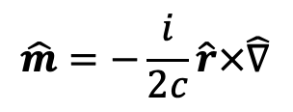
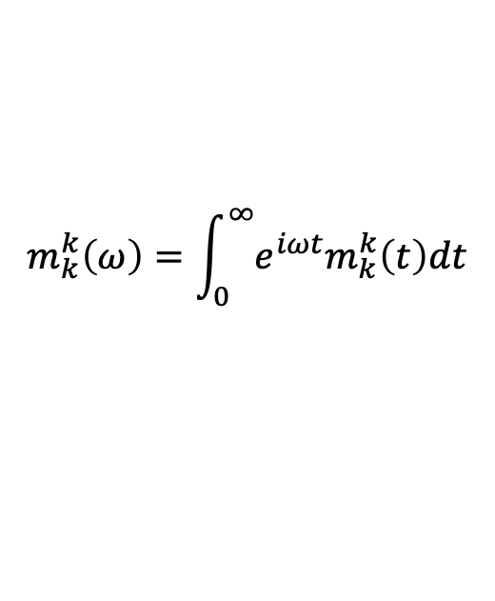
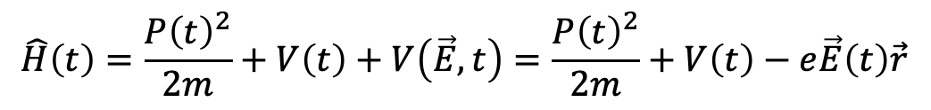
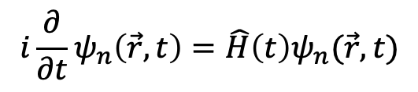
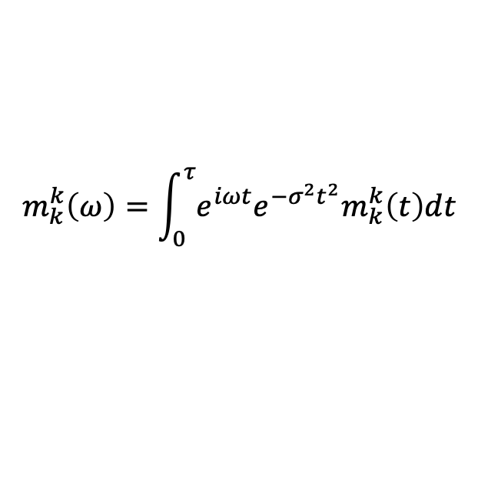
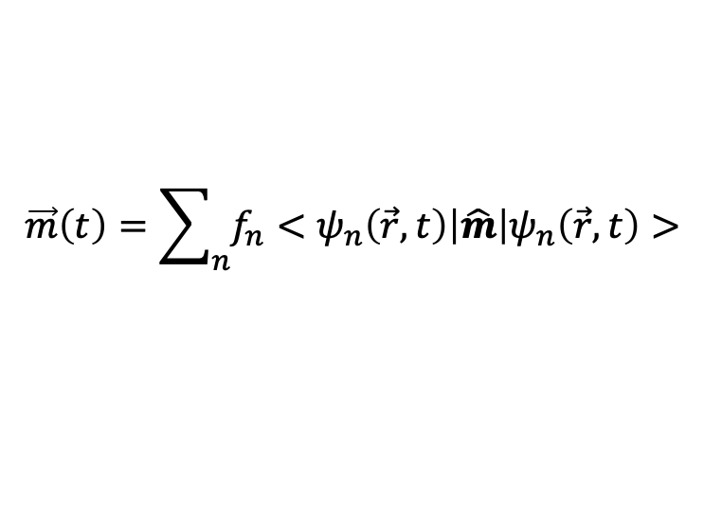
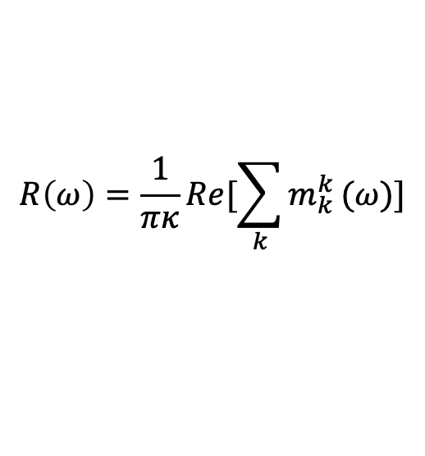
ECD Calculation
$$i\frac{∂}{∂t}ψ_{n}\left(\vec{r}, t\right)=\hat{H}\left(t\right)ψ_{n}(\vec{r},t)$$
$$\hat{H}\left(t\right)=\frac{P{\left(t\right)}^{2}}{2m}+V\left(t\right)+V\left(\vec{E}, t\right)=\frac{P{\left(t\right)}^{2}}{2m}+V\left(t\right)−e\vec{E}\left(t\right)\vec{r}$$
$$\vec{m}\left(t\right)=\sum_{n}{f_{n}<ψ_{n}\left(\vec{r},t\right)\left|\hat{m}\right|ψ_{n}\left(\vec{r},t\right)>}$$
$$\hat{m}=−\frac{i}{2c}\hat{r}×\hat{∇}$$
$$m_{k}^{k}\left(ω\right)=\int_{0}^{∞}{e^{iωt}m_{k}^{k}\left(t\right)dt}$$
$$m_{k}^{k}\left(ω\right)=\int_{0}^{τ}{e^{iωt}e^{−σ^{2}t^{2}}m_{k}^{k}\left(t\right)dt}$$
$$R\left(ω\right)=\frac{1}{πκ}Re[\sum_{k}{m_{k}^{k}}(ω)]$$
ECD Spectrum
Makkonen E, Rossi T P, Larsen A H, et al. The Journal of Chemical Physics, 2021, 154(11): 114102.
Varsano D, Espinosa-Leal L A, Andrade X, et al. Physical Chemistry Chemical Physics, 2009, 11(22): 4481–4489.
16
Notes:
在初始时刻通过外加电场对体系产生微扰后，自洽求解含时Kohn-Sham方程得到含时Kohn-Sham波函数$ψ_{n}(\vec{r},t)$。对磁偶极矩算符$\hat{m}$求期望得到磁偶极矩响应量$\vec{m}(t)$，再对$m_{k}^{k}(t)$做逆傅立叶变换得到$m_{k}^{k}(ω)$。引入衰减项$e^{−σ^{2}t^{2}}$，积分上限由无穷改变为含时演化时间$τ$。通过数值积分得到$m_{k}^{k}(ω)$，进而计算出转动强度，最终可绘制出ECD谱。（24 sec）

Slide 16
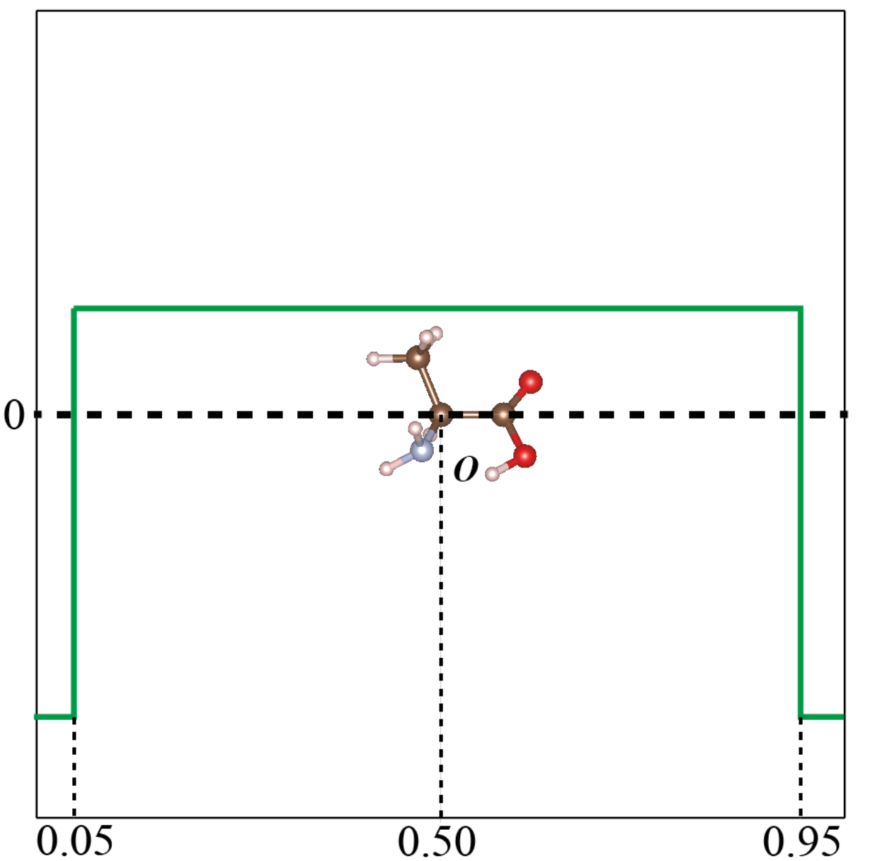
ECD Calculation
Calculation Settings:
Program: TDPW 6.6
Method: RT-TDDFT PW
Functional: PBE
nstep: 3000
edt: 0.5 a.u. (1 a.u. = 0.048378 fs)
E: 0.002 a.u. (1 a.u. = 3.636*10¹¹ N/C)
External electric field used in TDPW
Lian C, Zhang S J, Hu S Q, et al. Nature Communications, 2020, 11(1).
You P, Chen D, Lian C, et al. Wiley Interdisciplinary Reviews: Computational Molecular Science, 2020(March): 1–20.
17
Notes:
本论文使用TDPW 6.6程序，在RT-TDDFT、由平面波展开的绝热轨道基组以及PBE泛函的计算配置下，设置实时演化步数为3000步，步长0.5 a.u.，使用了如图所示，有效场强为0.002 a.u.的初始外加电场，将分子的手性中心放置在原胞中心，实现了对三种手性分子不同构象ECD谱的计算。（21 sec）

Slide 17
Results: L-Alanine – Boltzmann Distribution
Conformer | E₀/(eV) | E_{ZPE}/(eV) | E/(eV) | Boltzmann Distribution (298K) | BoltzmannDistribution discarding conformer 3 & 4 (298K)
1 | -75.0982 | 2.8542 | -72.2440 | 0.166 | 0.173
2 | -75.1483 | 2.8641 | -72.2842 | 0.793 | 0.827
3 | -75.0320 | 2.8557 | -72.1763 | 0.012 | N/A
4 | -75.0514 | 2.8517 | -72.1997 | 0.029 | N/A
18
Notes:
对L-丙氨酸构象搜索得到的4个低能构象进行高精度几何结构优化和频率计算得到了它们的总能、零点能、零点能校正的总能以及室温下的Boltzmann分布概率。构象3和4在室温下的Boltzmann分布概率可忽略不计，在后续ECD谱计算中不考虑这两种构象的贡献。（20 sec）

Slide 18
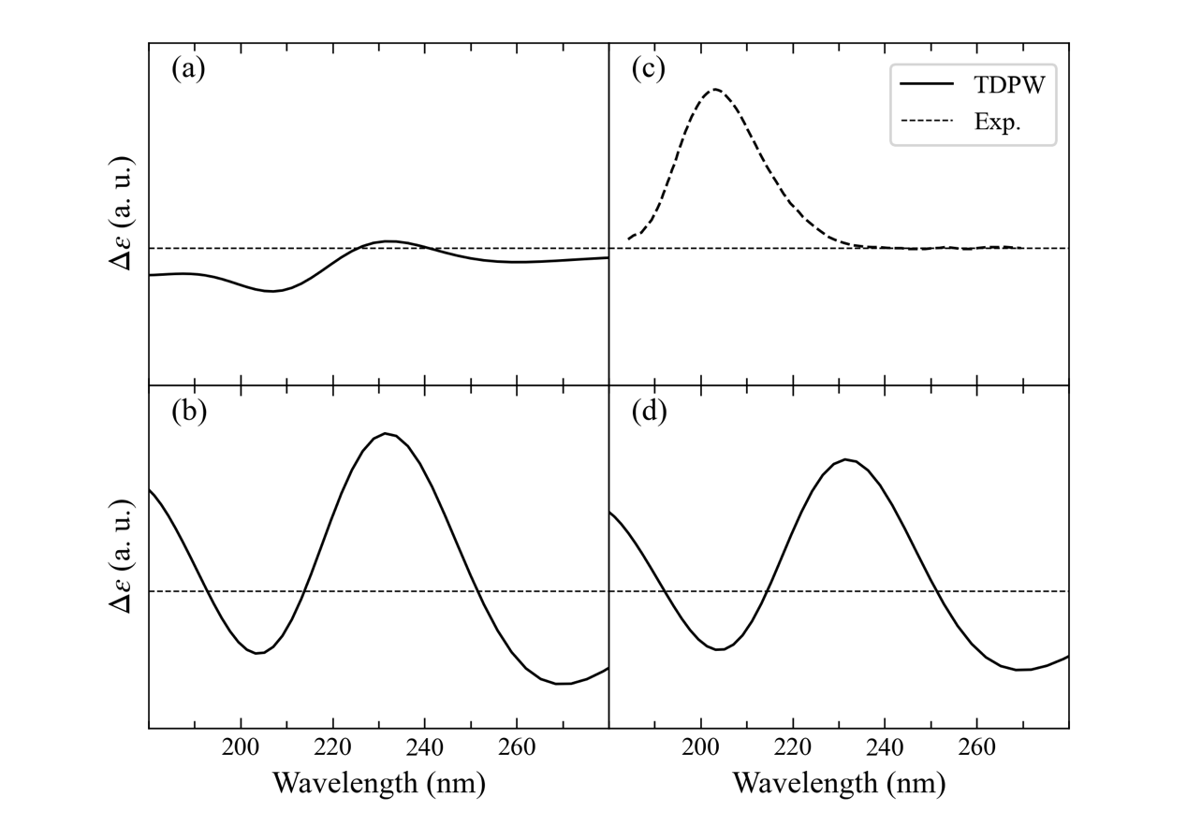
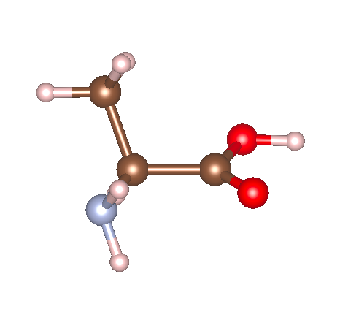
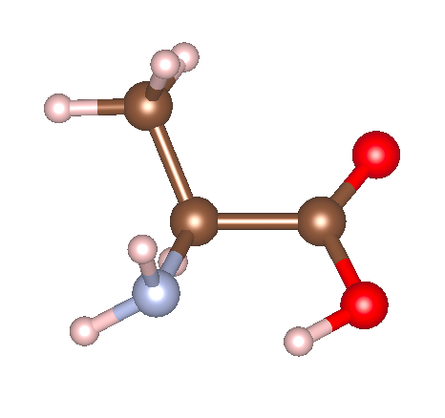
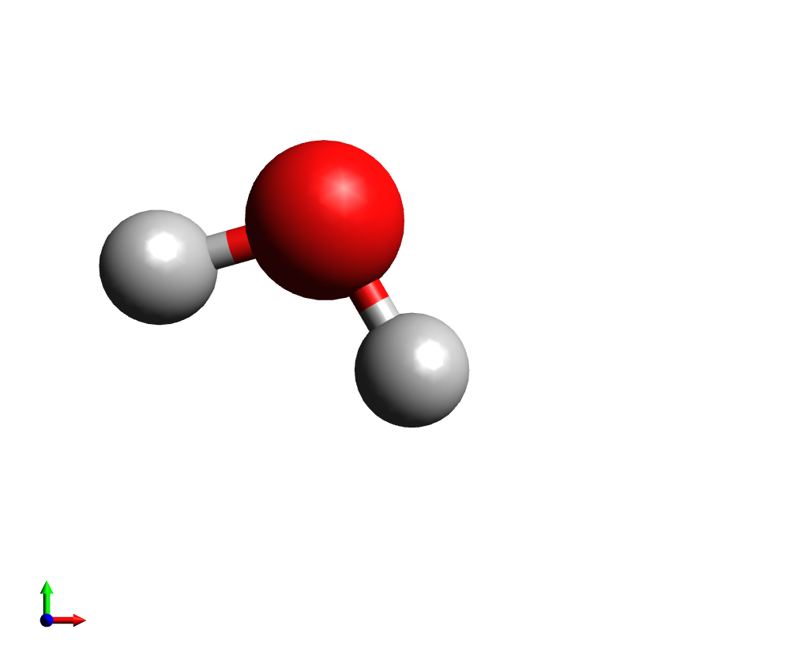
Results: L-Alanine – ECD Spectra
Conformer 1: 0.173
Conformer 1
30 nm
(Aqueous, 298K)
Conformer 2: 0.827
Conformer 2
Boltzmann Weighted
Amdursky N, Stevens M M. Chem. Phys. Chem, 2015, 16(13): 2768–2774.
19
Notes:
左图展示了L-丙氨酸构象1和2的结构，右图图a和b展示了这两种构象计算出的ECD谱，二者差别明显。对比图d中两种构象加权平均的ECD谱与图c中实验测定的ECD谱，计算结果相对实验结果存在约30nm的红移，270nm处出现了实验中没有观测到的负Cotton峰，实验环境中水分子对羧基和氨基间二面角的束缚是可能的原因。（25 sec）

Slide 19
Results: L-Phenylalanine – Boltzmann Distribution
Conformer | E₀/(eV) | E_{ZPE}/(eV) | E/(eV) | Boltzmann Distribution (298K) | Boltzmann Distribution discarding conformer 3 (298K)
1 | -143.8476 | 5.0358 | -138.8118 | 0.579 | 0.581
2 | -143.8254 | 5.0219 | -138.8035 | 0.418 | 0.419
3 | -143.7023 | 5.0296 | -138.6727 | 0.003 | N/A
20
Notes:
L-苯丙氨酸存在3个低能构象，构象3的Boltzmann分布概率可忽略不计，在ECD谱计算中不予考虑。（7 sec）

Slide 20
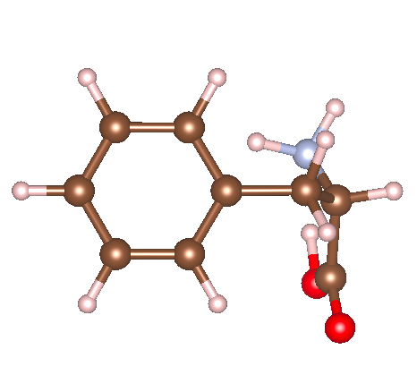
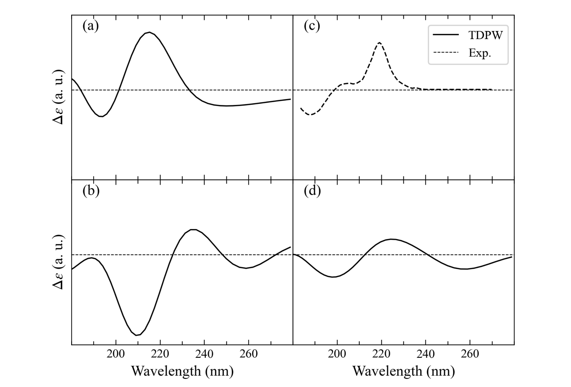
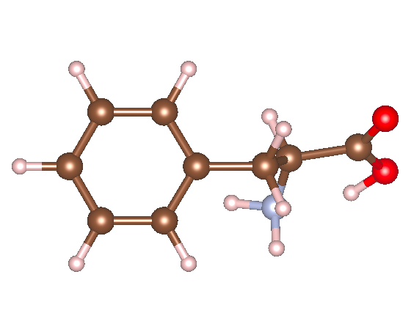
Results: L-Phenylalanine – ECD Spectra
Conformer 1: 0.581
Conformer 1
10 nm
(Aqueous, 298K)
Conformer 2: 0.419
Conformer 2
Boltzmann Weighted
20 nm
Amdursky N, Stevens M M. Chem. Phys. Chem, 2015, 16(13): 2768–2774.
21
Notes:
图a和b展示了L-苯丙氨酸构象1和2计算出的ECD谱。二者加权平均的ECD谱d与实验测定的ECD谱c中Cotton峰的位置基本符合，主要区别在于实验ECD谱中负Cotton峰与正Cotton峰间存在约10nm的变化区间且正Cotton峰的半高宽度10nm小于计算结果的约20nm，可能的原因是水溶液中L-苯丙氨酸的苯环结构通过疏水性的$π−π$相互作用积聚、堆叠形成了自组装结构。（27 sec）

Slide 21
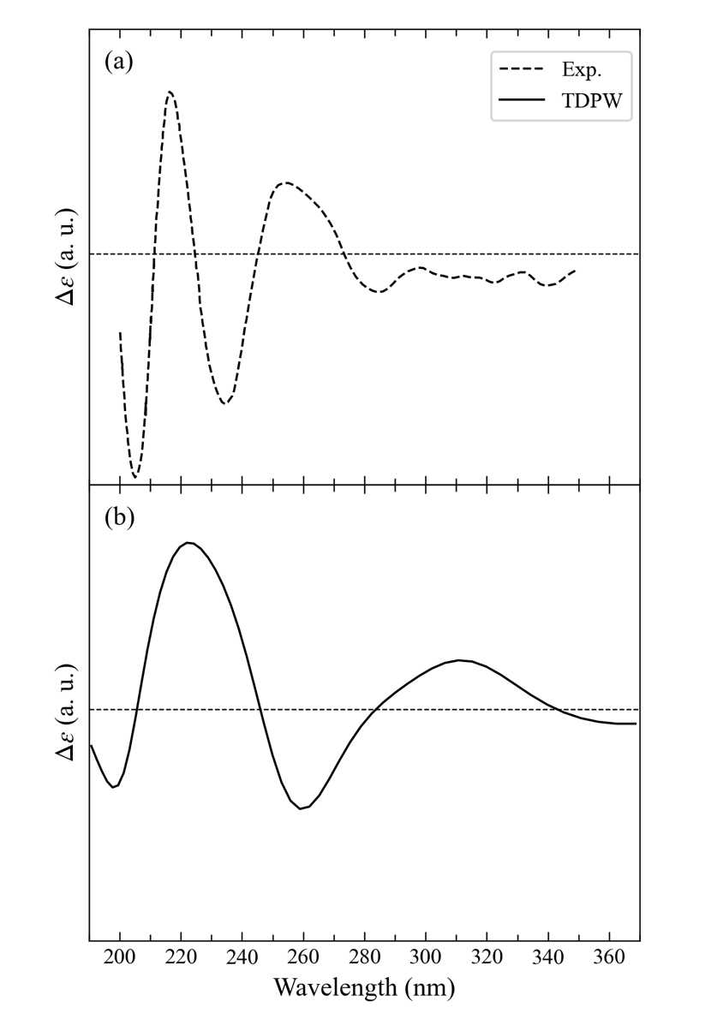
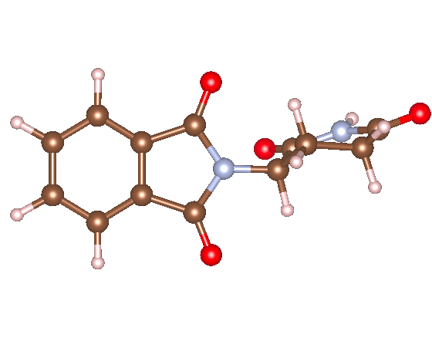
Results: R-Thalidomide – ECD Spectrum
(Ethanol, 298K)
Meyring M, Mühlbacher J, Messer K, et al. Analytical Chemistry, 2002, 74(15): 3726–3735
22
Notes:
R-沙利度胺室温下构象搜索只得到一种如图所示的稳定构象。其ECD谱计算结果b与实验测定结果a的CD曲线变化趋势高度一致，计算结果相对实验结果在大于230nm的波段出现了明显红移。（15 sec）

Slide 22
Results: R-Thalidomide – Functional Test
Functional | Hartree-Fock Constituent | E_{LUMO}/(eV) | E_{HOMO}/(eV) | (E_{LUMO}-E_{HOMO})/(eV)
PBE | 0% | -3.2819 | -6.1241 | 2.8422
B3LYP | 20% | -2.5129 | -7.3248 | 4.8119
PBE0 | 25% | -2.4549 | -7.6758 | 5.2209
HSE06 | Short range 25% Long range 0% | -2.8174 | -7.2877 | 4.4703
23
Notes:
不同交换关联泛函计算R-沙利度胺的HOMO和LUMO能级的结果显示，杂化泛函B3LYP、PBE0和HSE06计算出的从HOMO到LUMO能级的激发能明显高于非杂化泛函PBE的结果。从激发能的角度看，杂化泛函的使用应该能改善ECD谱计算中电子跃迁过程对应激发能被低估而发生红移的现象。（20 sec）

Slide 23
Part 04
Conclusion & Prospects
28
Notes:
限于时间，在此不赘述论文对TDPW程序计算电子圆二色谱规范性的测试细节，只将相关结论与前述计算结论一并列出。（9 sec）

Slide 24
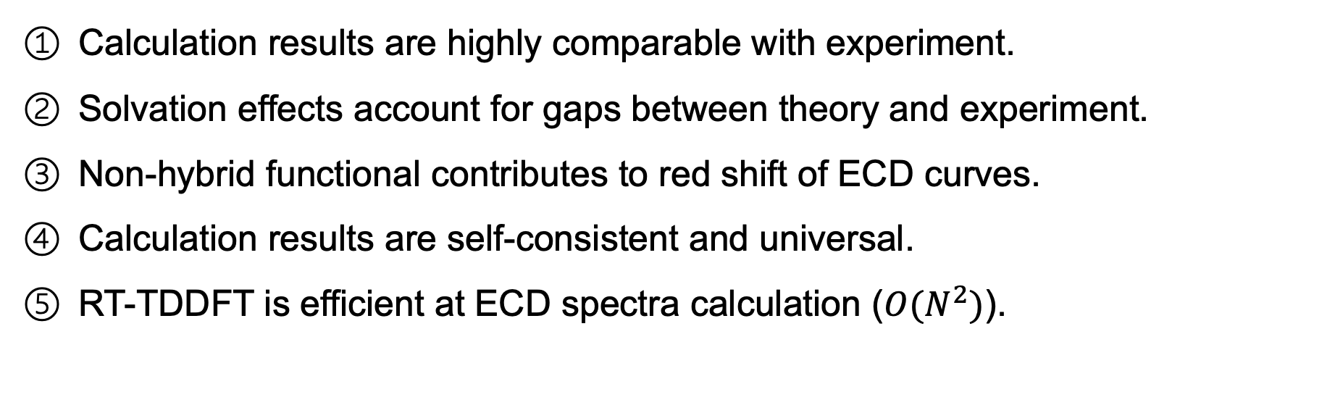
Conclusion & Prospects
Conclusion:
Calculation results are highly comparable with experiment.
Solvation effects account for gaps between theory and experiment.
Non-hybrid functional contributes to red shift of ECD curves.
Calculation results are self-consistent and universal.
RT-TDDFT is efficient at ECD spectra calculation ($O(N^{2})$).
29
Notes:
综合计算结果与计算测试，本论文得出以下结论：1.TDPW程序用实时密度泛函方法计算的电子圆二色谱与实验谱图高度可比较，结合二者可有效实现三种手性分子的构型判定；2.溶剂化效应改变了待测分子结构，造成了理论与实验之间的偏差；3.非杂化泛函是计算结果相对实验结果发生红移的重要因素；4.TDPW计算ECD谱的结果自洽，具有严格规范性和普适性；5.实时密度泛函方法计算分子ECD谱的计算量随原子数的二次方增长，具有高效性。（35 sec）

Slide 25
Conclusion & Prospects
Prospects:
Consider solvation effects with the least increase in calculation costs
Support use of hybrid-functional in RT-TDDFT in TDPW
Develop methods under different gauges
Study advanced chiral systems with TDPW
. . . . . .
29
Notes:
在考虑溶剂化效应的同时最小化计算成本的增长以及在程序上实现支持杂化泛函的实时密度泛函计算是可行的改进方案，发展不同规范下的ECD谱计算方法也是有前景的研究方向。电子圆二色谱计算实现手性分子构型的确定只是实时密度泛函方法的一个应用方面，其有望在更前沿的手性研究中发挥更大的作用。本论文在这一研究方向上作出了基础性的探索。（30 sec）

Slide 26
Thanks for your listening
Comments are expected with respect.
30
Notes:
我的毕业论文汇报到此结束，请各位老师批评指正，谢谢。（4 sec）

